Slide 1
Agrégation spatiotemporelle pour la visualisation de traces d’exécution
Damien Dosimont
Advisor: Guillaume Huard – Co-advisor: Jean-Marc Vincent
Notes:
Premier slide: soctrace

Slide 2





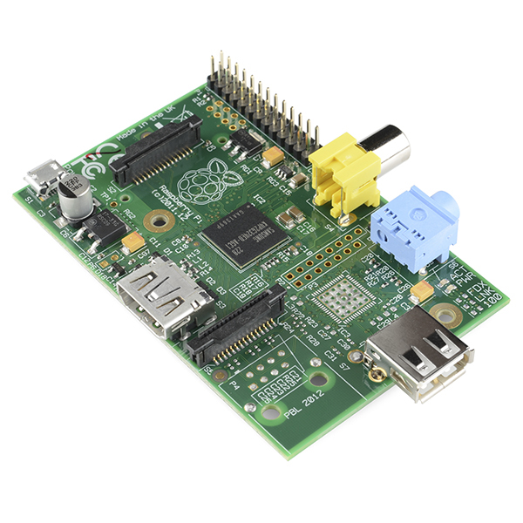
Context
Soc-Trace: FUI project
Trace-based analysis of embedded systems
Trace volume reduction
Filtering
Structuration
Abstraction
Data aggregation
Visualization

Slide 3



TS Record use case
Streaming
Record
TV program
Set-top box
Hard drive
Notes:
On part de l’exemple : premier slide?

Slide 4

May the quality of service be with you
Notes:
Est-ce le meilleur exemple? Trop d’animations
Virer titre?
Retirer les autres icônes
En quoi est-ce un problème? Comment faire pour débuguer ça?
S’affranchir du fun : ->
Ex: slide suivant : ex: de code source compliqué d’encodage vidéo, etc.
Problématique-> bug, comment le trouver
Granularité observation :24 img/s
Code :instruction (nanoseconde)
Une image : de l’ordre de plusieurs millions d’instructions (10?)
Vidéo avec un plan séquence: plus net, et quelques coupures.
/!\ virer l’autre vidéo

Slide 5


Debugging this application is difficult !
Complexity:
100~1000 million operations/second
30 images/second
~10 million operations/image
Trace characteristics
82 second duration
258,519 events
12.7 MB
482 second duration
1,642,033 events
83.3 MB
Notes:
Mettre juste après la vidéo (gantt chart juste après…)
Question? Où est ce que je trouve le problème?
Gantt Krainry
Revenons au Gantt classique
Refaire explication, voici comment on abouti au diagramme

Slide 6
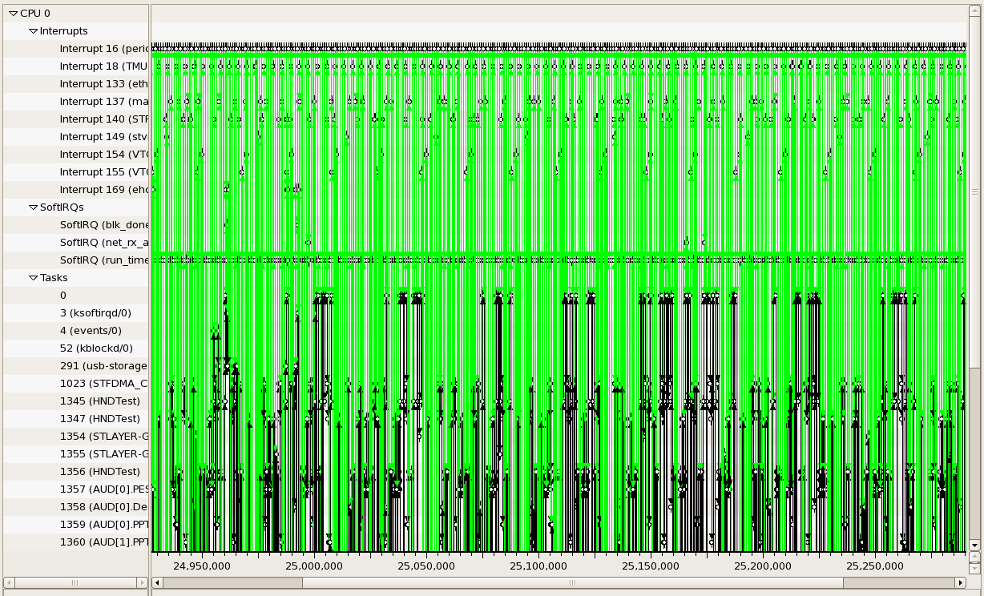
Visualization does not help the developer
Only 20 000 events !
Notes:
Discours doit être net
Comment/pourquoi c’est difficile
Ici: <20000 events
-> après: on veut quand même spatiotemporel/temporel, mais besoin d’abstraction
Recouper fonctions? Intervalle de temps un peu plus grand
Un seul slide sur trois problèmes, bien identifiés, et y revenir plus tard
Expliquer comment on a résolu ces problèmes (donner un nom)

Slide 7








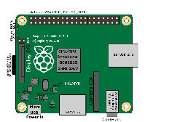
Analysis flow
Embedded
Complex system/
application
Parallel
Trace
Statistics
A
Automatic
approach
Analysis technique
Visualization
Source code
Problem solving
System/
Platform
Notes:
Intéressant
Titre : analysis flow
Manque? Réagir sur le sys
Ex: améliorer code, changer platform, etc.
Objectif : aider le dev a mieux appréhender l’exec à travers outils adpatés
Complex sys : je vais me restreindre à…
Rajouter système observé

Slide 8





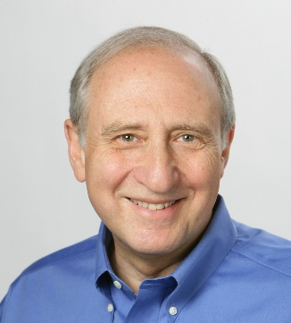
Visual analysis top down approach
Overview first,
Zoom and
Filter, then
Details-on-demand
Ben Shneiderman – The Eyes Have It
Notes:
Pas scientifique
Démarche scientifique?
Retourner : overview, etc. -> correspond à ce qu’on appelle le mantra de Shn
Œil : intérêt de l’obnservation : expertise et savoir du dev
Par rapport à outil automatique (marhce moins bien que semi auto)

Slide 9
Space time diagram
Colored states: functions called by the tasks
Tasks
USB Storage
Memory Flush
Application
Time (continuous)
Read IP packet
Processing
sys_write
Notes:
Attention évènements, états, vocabulaire
Évènements: ponctuel
État: durée, ex; function call
Pas d’exemple générique, mais qqch de plus réaliste?

Slide 10
Space time diagram
Colored states: functions called by the tasks
Tasks
USB Storage
Memory Flush
Application
Time (continuous)
Read IP packet
Processing
sys_write
Notes:
Attention évènements, états, vocabulaire
Évènements: ponctuel
État: durée, ex; function call
Pas d’exemple générique, mais qqch de plus réaliste?

Slide 11
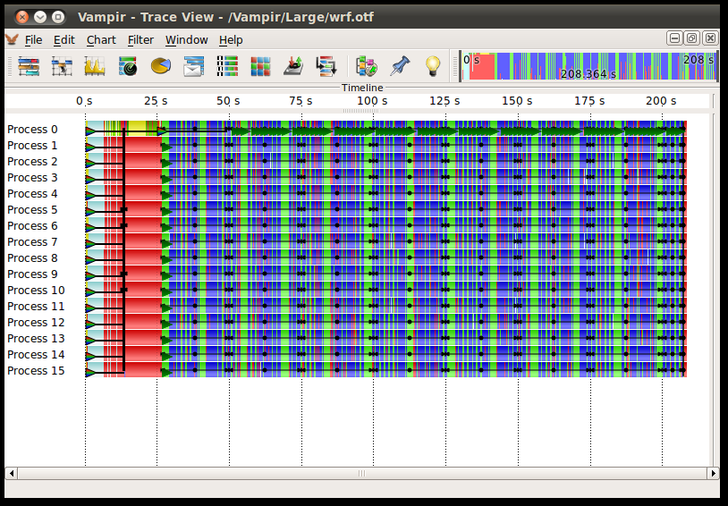
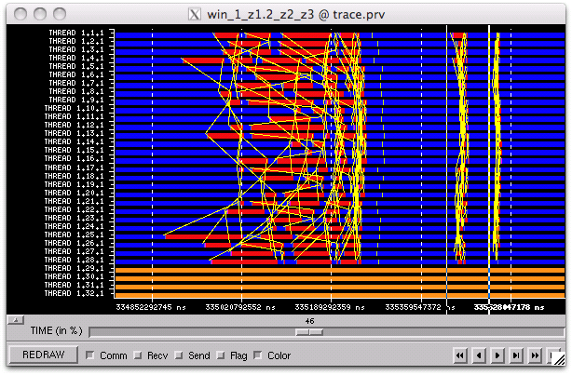
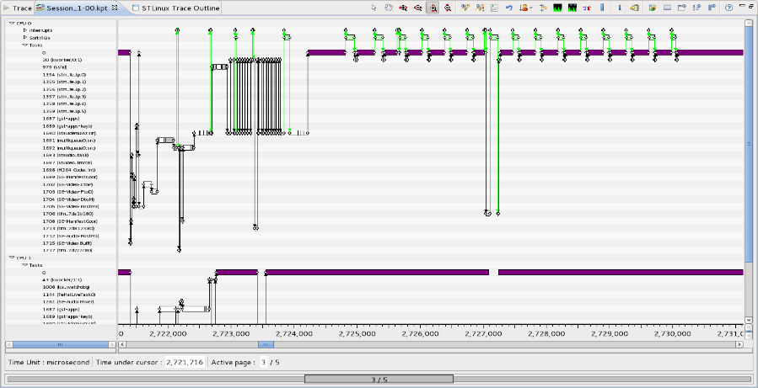
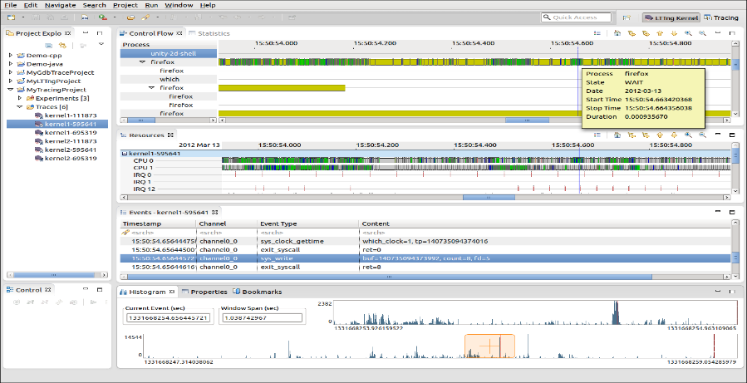
Examples of tools using Gantt chart
Vampir
Paraver
T-Charts (Lite)
Trace Compass
Notes:
Resituer par rapport à problématique
En quoi ces outils ne permettent pas de faire ce que j’ai envie?
Montrer tout de suite pourquoi ce n’est pas suffisant: avec Gantt

Slide 12




These overviews are not satisfying
Overview
…
3 factors Ox are responsible
O1. Screen
resolution
O2. Interactivity
performance
O3. Analyst
capabilities
Notes:
Pas scientifique
Démarche scientifique?
Retourner : overview, etc. -> correspond à ce qu’on appelle le mantra de Shn
Œil : intérêt de l’obnservation : expertise et savoir du dev
Par rapport à outil automatique (marhce moins bien que semi auto)

Slide 13
O1.Visualization support
Notes:
Discours doit être net
Comment/pourquoi c’est difficile
Ici: <20000 events
-> après: on veut quand même spatiotemporel/temporel, mais besoin d’abstraction
Recouper fonctions? Intervalle de temps un peu plus grand
Un seul slide sur trois problèmes, bien identifiés, et y revenir plus tard
Expliquer comment on a résolu ces problèmes (donner un nom)

Slide 14
O1.Visualization support
+
=
≈
6 graphical objects
4 available pixels
Fitting graphical
objects with pixels
Final representation:
-some objects are lost
-proportions are not kept

Slide 15



O2.Interactivity performance
Memory Limitations
Hardware performance
Algorithmic complexity
Libraries, components, languages, etc.
Notes:
Performance for Interactivity pour trvaailler avec la trace

Slide 16
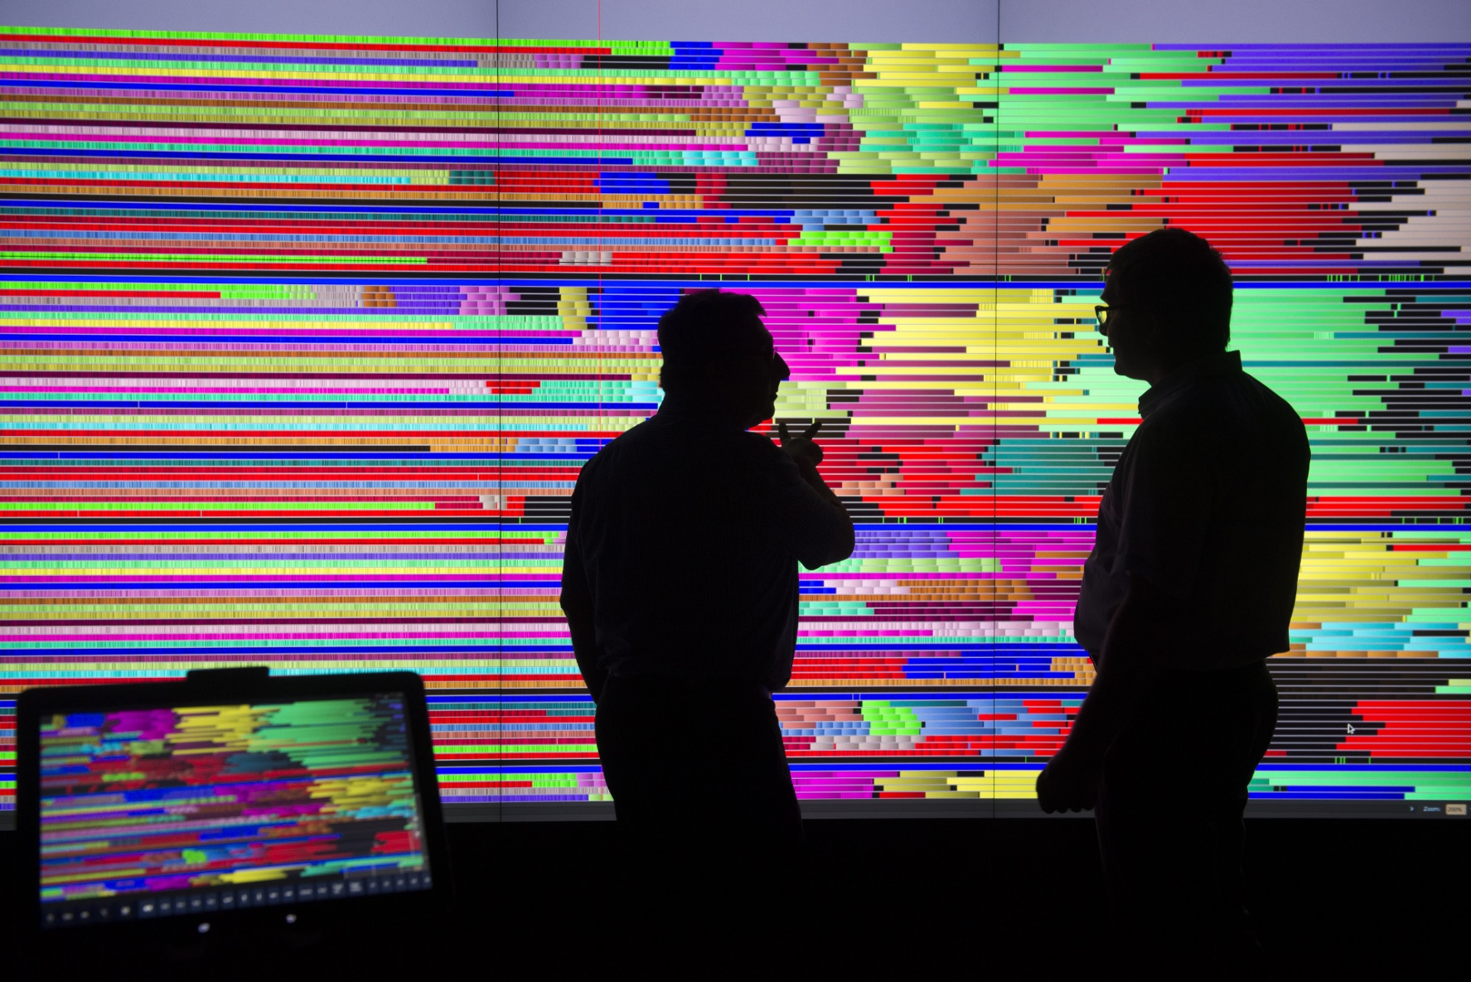
O3.User

Slide 17





Outline
Context
Temporal Overview
Spatiotemporal Overview
Implementation: Ocelotl Analysis Tool
Conclusion and future work
Notes:
Dire sur le plan -> que va-t-il y avoir comme result pour chaque partie
Contributions?
Collaborations?
Attention aux pronoms (I, we, passif)
Conclusion and future work
Travail fondamental
Implementation
Robin: autre contexte (multi agent, rss)
Quelles correspondances?
Comment reprendre cette méthologie pour l’adapter à nos sys
QU’est-ce qui est spécifique?
Robin: milliers events
Nous: up to millard

Slide 18

Temporal Overview

Slide 19
Interest of Temporal Analysis
USB Storage
Memory Flush
Application
Phase 1
Phase 2
Phase 3
Whole System
Time (continuous)
Notes:
Pas super clair
On veut voir avec changement états plus macroscopiques
Macro états qui représentent phase: comment construire ces phases?
Justifier l’agrégation
Autres méthodes? Ex: CK, etc.
Virer partie du milieu

Slide 20
Interest of Temporal Analysis
USB Storage
Memory Flush
Application
Data mining
A
Aggregation
Phase 1
Phase 2
Phase 3
Whole System
Time (continuous)
Notes:
Pas super clair
On veut voir avec changement états plus macroscopiques
Macro états qui représentent phase: comment construire ces phases?
Justifier l’agrégation
Autres méthodes? Ex: CK, etc.
Virer partie du milieu

Slide 21
Interest of Temporal Analysis
USB Storage
Memory Flush
Application
Data mining
A
Aggregation
Phase 1
Phase 2
Phase 3
Whole System
Time (continuous)
Notes:
Pas super clair
On veut voir avec changement états plus macroscopiques
Macro états qui représentent phase: comment construire ces phases?
Justifier l’agrégation
Autres méthodes? Ex: CK, etc.
Virer partie du milieu

Slide 22






Aggregation method
Microscopic
Representation
Abstraction
Complex
System
Microscopic
Observation
Macroscopic
Representation
Robin Lamarche-Perrin:
Method based on Partition + Aggregation
Analyst
Notes:
Aggregation’s method
Auteur : LP
Rappeler que le contexte est différent

Slide 23
From the partition to the interpretation
5
15
5
5
1
9
5
5
1
9
1
1
1
1
4
2
4
2
6
3
3
Population
Partition
Characteristic
value
Visualization
Aggregation
Notes:
Pas besoin de mettre sum
Redistrib?
Pas forcément une redistribution: retenir une valeur caractéristique
Mettre en premier (avant les notations)
On veut contrôler la qualité de l’aggreg
Fleche noir? 2 opérations: perte d’info, mais gain en visibilité (15, 1, 6)
Annoncer: perte info :naturelle-> théorie de l’info

Slide 24
How to choose the « good » partitions?
?
5
5
5
5
5
1
1
1
1
1
9
9
9
9
9
1
1
1
1
1
4
2
4
2
4
2
4
2
4
2
…
Best Partition Problem
Notes:
Prendre des ex de partitions non incluses

Slide 25
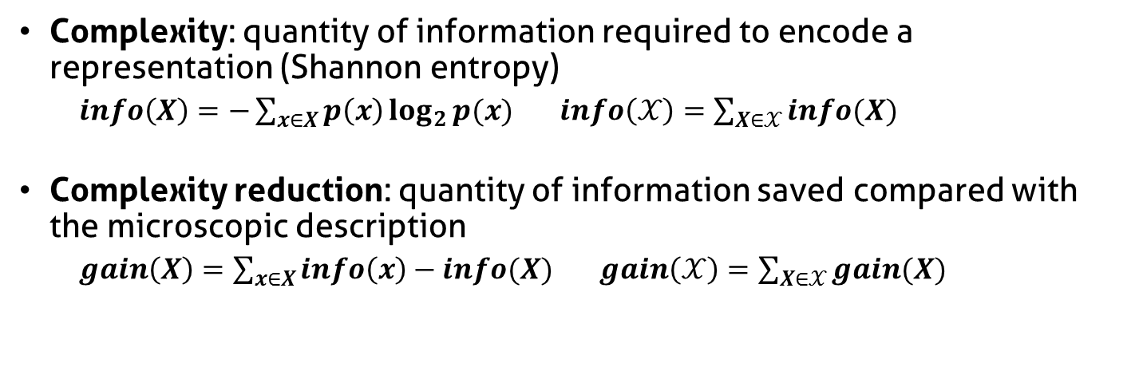
Complexity reduction
Complexity: quantity of information required to encode a representation (Shannon entropy)
$info\left(X\right)=−\sum_{x∈X}{p\left(x\right)\log_{2}{p(x)}}$ $info\left(𝒳\right)=\sum_{X∈𝒳}{info(X)}$
Complexity reduction: quantity of information saved compared with the microscopic description
$gain\left(X\right)=\sum_{x∈X}{info\left(x\right)−info(X)}$ $gain\left(𝒳\right)=\sum_{X∈𝒳}{gain(X)}$
Complexity reduction
5
5
5
1
1
1
1
1
1
9
9
9
2
2
2
4
4
4
Number of elements (aggregates)
Notes:
Formules? Qualité du travail

Slide 26
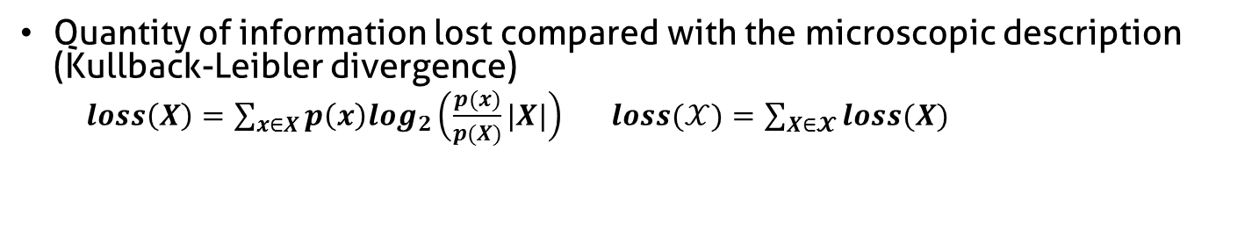
Information loss
Quantity of information lost compared with the microscopic description (Kullback-Leibler divergence)
$loss\left(X\right)=\sum_{x∈X}{p\left(x\right)log_{2}\left(\frac{p(x)}{p(X)}|X|\right)}$ $loss(𝒳)=\sum_{X∈𝓧}{loss(X)}$
5
High
Information Loss
4
1
1
4
4
9
4
4
4
4
4
5
Low
Information Loss
4
4
4
4
4
4
4
4
4
3
4

Slide 27
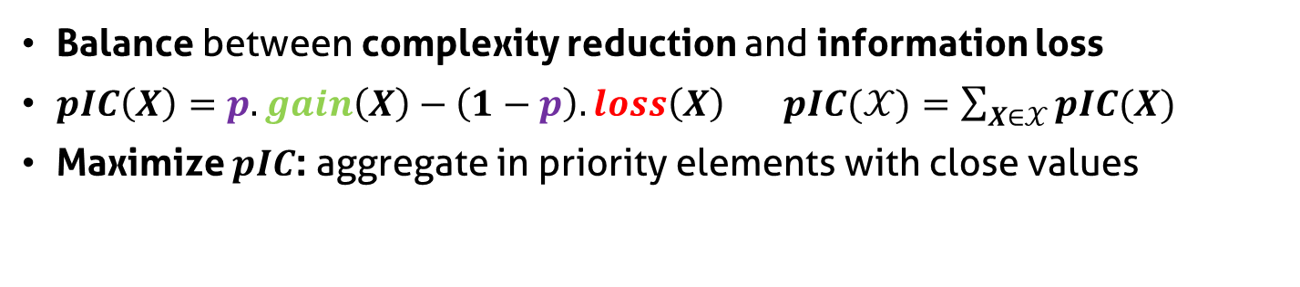
Parametrized Information Criterion
Balance between complexity reduction and information loss
$pIC\left(X\right)=p.gain\left(X\right)−\left(1−p\right).loss\left(X\right)$ $pIC(𝒳)=\sum_{X∈𝒳}{pIC(X)}$
Maximize $pIC$: aggregate in priority elements with close values
Parameter p
Complexity reduction
5
5
5
1
1
1
1
1
1
9
9
9
2
2
2
4
4
4
Information loss
Notes:
Quelle est la différence entre gain complexité et perte info? Pourquoi a-t-on besoin des deux? Peut-être pas trop rentrer dans les détails… ou laisser ne question

Slide 28


Constrain the partition
Reduce the set of partition size
Decrease algorithmic complexity
Bring coherence with syntaxic and semantic characteristics of the system

Slide 29


My contributions
Adaptation of the aggregation methodology to trace analysis
New data structures
Design of appropriate metrics
Adaptation of the aggregation algorithm to these data structures
Efficient and reusable implementation
Design and implementation of an effective visualization
Additional data and visual aggregations
Dosimont, Pagano et al. – Efficient analysis methodology for huge application traces, HPCS 2014
Pagano, Dosimont et al. – Trace Management and Analysis for Embedded Systems, MCSoC’13
Dosimont, Schnorr et al. – A Trace Macroscopic Description based on Time Aggregation, RR 8524
Pagano, Dosimont et al. – Trace Management and Analysis for Embedded Systems, RR 8304
Dosimont, Huard et al. – Agrégation pour l’analyse de traces volumineuses, AEP10

Slide 30
Fill the microscopic model
Time (continuous)
Sum of state durations
s1
s2
Space
s3
Time slice
J5
J4
J3
Event types
J2
J1
d1 + d2 + p1*d3
s1
s2
Space
d1+d2+p1*d3
s3
t1
t2
t3
t4
t5
Time (discrete)
Notes:
Toute info sur ce slide, virer ce qui est entre ça et 32
Contribution?
Adaptation/métrique/info multidimensionnelle/-> choix de structure de données
(-> implémentation efficace
Problème passage à l’échelle n’est pas résolu seulement algorithmiquement)

Slide 31
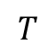
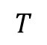
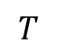
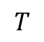
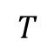
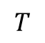
Visualize the trace abstraction
Bar chart
$$T$$
Colored
partition
$$T$$
$$T$$
Stacked bar
chart
$$T$$
$$T$$
Mode
$$T$$
Spatial aggregation
Aggregation of event types
Notes:
Virer 40, 41, 42 car déjà expliqué à gauche

Slide 32
Stacked bar chart visual aggregation
minimal height
blue + orange event type
total height < minimal height
blue event type
height < minimal height
blue + orange event type
individual height < minimal height
total height > minimal height
Decrease available height

Slide 33
Example of analyses
Notes:
Slide de transition à doser…

Slide 34
TS Record Analysis Demonstration

Slide 35


Compliance with the top down approach
Overview
O1. Data+visual aggregations
O2. Principle, complexity, implementation
O3. Aggregation semantics
Selection
Dialog boxes
Statistics, space time diagram

Slide 36
Particularities of parallel applications
Sequencial
Task 1
Task 2
Task 3
Parallel
Process 1
Process 2
Process 3

Slide 37





Structure of the resources
Hardware components
Site
Clusters
Nodes
Cores
Processes
Software components
Notes:
-> justification slide 47, avant la transition

Slide 38
Analysis of parallel applications
Lower Upper Gauss Siedel Computation
Nonlinear partial differential equation solver
Alternance between computation and communications
Grid’5000 (Nancy)
3 clusters
700 processes
26/4/67 nodes

Slide 39
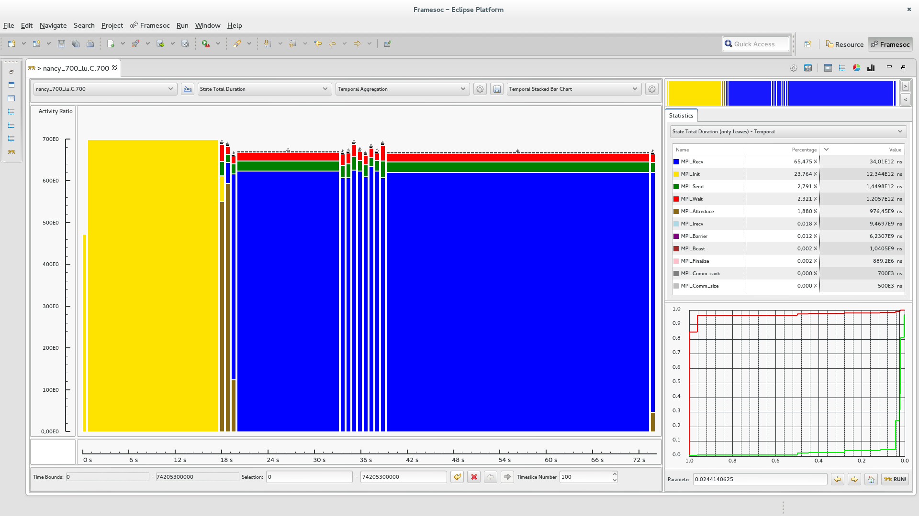
LU class C (700 processes) on G5K
MPI_Allreduce
MPI_Wait
MPI_Send
700
Activity Ratio
0
0 s
74 s
Time
MPI_Recv
MPI_init
Notes:
Slide d’intro aux applis parallèles
Dans applis parallèles : tout le monde fait la même chose
Perturbation? Tout le monde? Une partie seulement des ressources? Influence de la techno/network/ etc.
Indiquer que plusieurs clusters sont impliqués, plus d’info sur l’xp

Slide 40
Influence of the hierarchy
Hardware components
Site
Clusters
Good computing
performance
Bad computing
performance
Nodes
Cores
Processes
Software components
Notes:
-> justification slide 47, avant la transition

Slide 41
Influence of the hierarchy
Hardware components
Site
High bandwidth
Low bandwidth
Clusters
Nodes
Cores
Threads
Software components
Notes:
-> justification slide 47, avant la transition

Slide 42

Influence of the hierarchy
Hardware components
Site
Other user
Clusters
Resource
sharing
Nodes
Cores
Processes
Software components
Notes:
-> justification slide 47, avant la transition

Slide 43

Spatiotemporal Overview
+

Slide 44
My contributions
New spatiotemporal aggregation method
Design of a data structure compatible with the resource structure
Design of a new algorithm
Efficient and reusable implementation
Design and implementation of an effective visualization
Additional data and visual aggregations
Dosimont, Lamarche-Perrin et al. – A Spatiotemporal Data Aggregation Technique for Performance Analysis of Large-scale Execution Traces, CLUSTER 2014

Slide 45
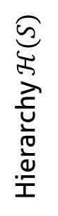
Aggregate the microscopic model
Event types
J3
J2
J1
s1
Sa
s2
Hierarchy $ℋ(S)$
s3
S
s4
Sb
s5
t1
t2
t3
t4
t5
Time (discrete)
Notes:
Virer 53/54
Utiliser ce schéma pour expliquer algo qui est séquence coupe spatiale et temporelle

Slide 46
Forbidden Aggregates
s1
Sa
s2
Hierarchy $ℋ(S)$
s3
S
s4
Sb
s5
t1
t2
t3
t4
t5
Time (discrete)
Notes:
Virer 53/54
Utiliser ce schéma pour expliquer algo qui est séquence coupe spatiale et temporelle

Slide 47
Sequence of temporal and spatial cuts
Temporal cut
Temporal cut
Temporal cut
Spatial cut

Slide 48
Best Cut Algorithm: dynamic programming
1
2
3
Save the intermediate results
Microscopic Model
Spatial aggregation
1
2
3
Avoid redundant evaluation
Evaluation
Recursion
Evaluation
Recursion
Evaluation
Notes:
Attention aux unavoidable redundancy

Slide 49
Visualize the abstraction
Notes:
Virer figure du haut?

Slide 50
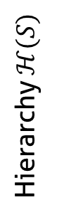
Visual aggregation
s1
Sa
s2
Hierarchy $ℋ(S)$
s3
S
s4
Sb
s5
Decrease available height
Notes:
Rajouter la hiérarchie
Retravailler un peu le discours
D’abord A, puis B, sur deux slides différents/séparer concepts

Slide 51
Example of analyses
Notes:
Slide de transition à doser…

Slide 52
LU class C (700 processes) on G5K
MPI_Allreduce
MPI_Wait
MPI_Send
700
Activity Ratio
0
0 s
74 s
Time
MPI_Recv
MPI_init

Slide 53
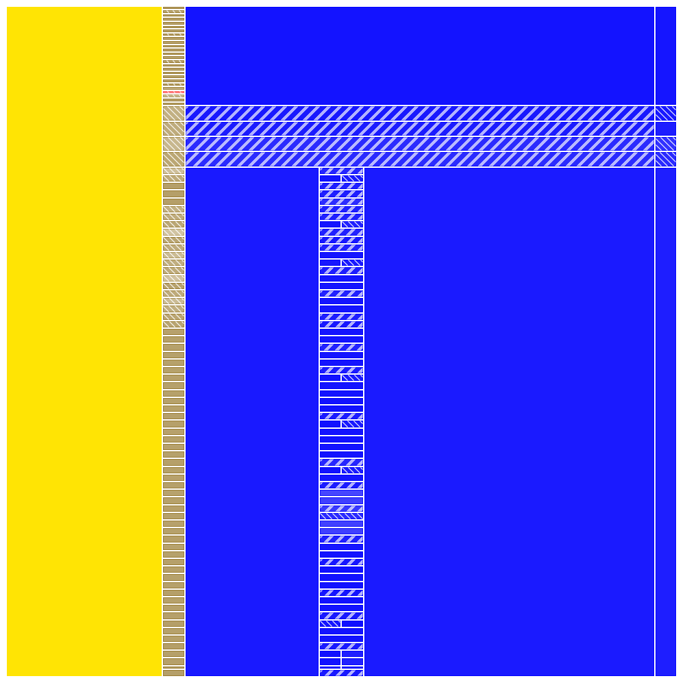
LU class C (700 processes) on G5K
graphene
graphite
Nancy
griffon
MPI_Allreduce
MPI_Recv
MPI_init
0 s
Time
74 s
Notes:
Plus intuitif? Petite animation
-> entourer la perturbation temporelle, ne vient que d’un cluster
-> entourer graphite -> expliquer le problème avec données
->

Slide 54
LU class C (700 processes) on G5K
graphene
graphite
Nancy
griffon
Local perturbation
MPI_Allreduce
MPI_Recv
MPI_init
0 s
Time
74 s
Notes:
Plus intuitif? Petite animation
-> entourer la perturbation temporelle, ne vient que d’un cluster
-> entourer graphite -> expliquer le problème avec données
->

Slide 55
LU class C (700 processes) on G5K
graphene
graphite
Nancy
Ethernet 10 G
srv/srv_data
griffon
MPI_Allreduce
MPI_Recv
MPI_init
0 s
Time
74 s
Notes:
Plus intuitif? Petite animation
-> entourer la perturbation temporelle, ne vient que d’un cluster
-> entourer graphite -> expliquer le problème avec données
->

Slide 56
LU class C (700 processes) on G5K
graphene
graphite
Homogeneous
behavior
Nancy
griffon
MPI_Allreduce
MPI_Recv
MPI_init
0 s
Time
74 s
Notes:
Plus intuitif? Petite animation
-> entourer la perturbation temporelle, ne vient que d’un cluster
-> entourer graphite -> expliquer le problème avec données
->

Slide 57
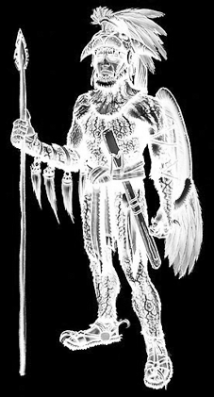
Implementation: Ocelotl Analysis Tool

Slide 58
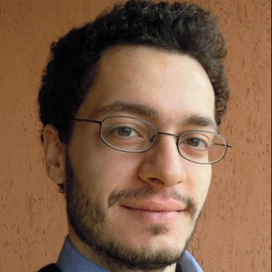
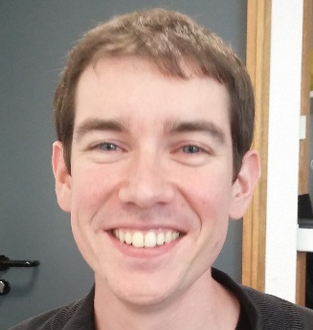

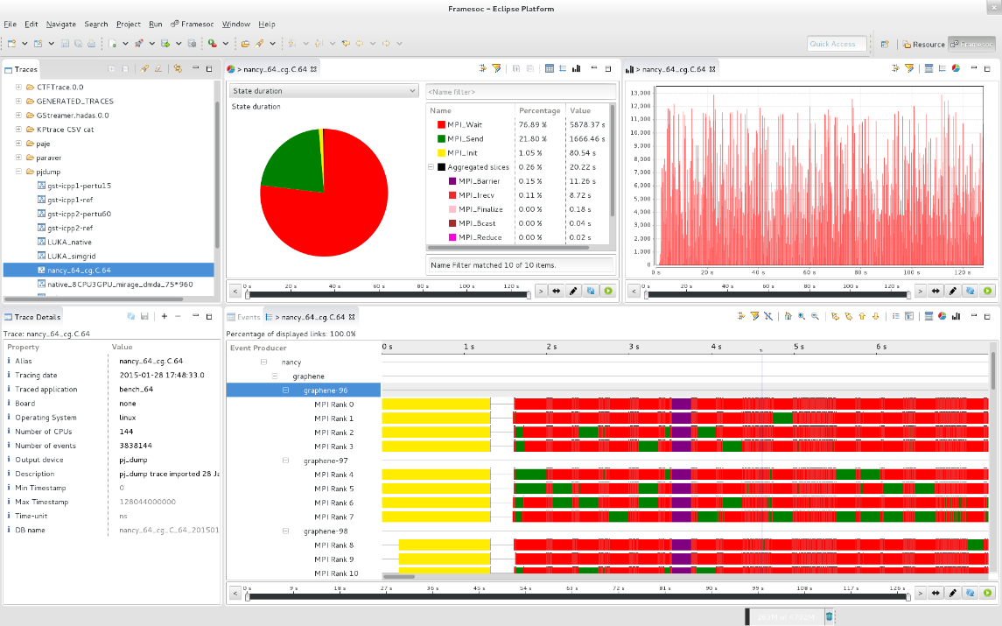
Framesoc

Slide 59
My contributions
Implementation of the full analysis pipeline
Interaction mechanisms for the top down approach
Techniques to ensure interactivity performance
Modular structure
Framesoc: importers, filters + expertise
Dosimont, Corre et al. – Ocelotl: Large Trace Overviews Based on Multidimentional Data Aggregation, IPTW14
Dosimont, Pagano et al. – Efficient Analysis Methodology for Huge Application Traces, HPCS 2014
Pagano, Dosimont et al. – Trace Management and Analysis for Embedded Systems, MCSoC’13
Pagano, Dosimont et al. – Trace Management and Analysis for Embedded Systems, RR 8304

Slide 60


Ocelotl
Notes:
Mieux montrer les plug ins

Slide 61
Ocelotl
Extensions
Notes:
Mieux montrer les plug ins

Slide 62
Ocelotl
Extern library
Notes:
Mieux montrer les plug ins

Slide 63
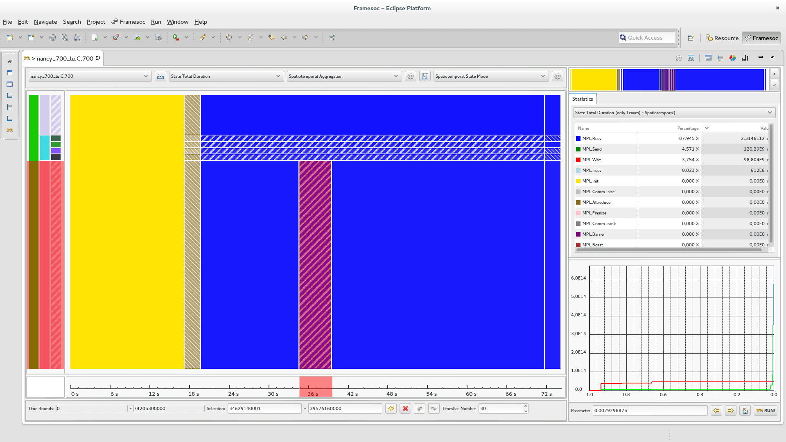
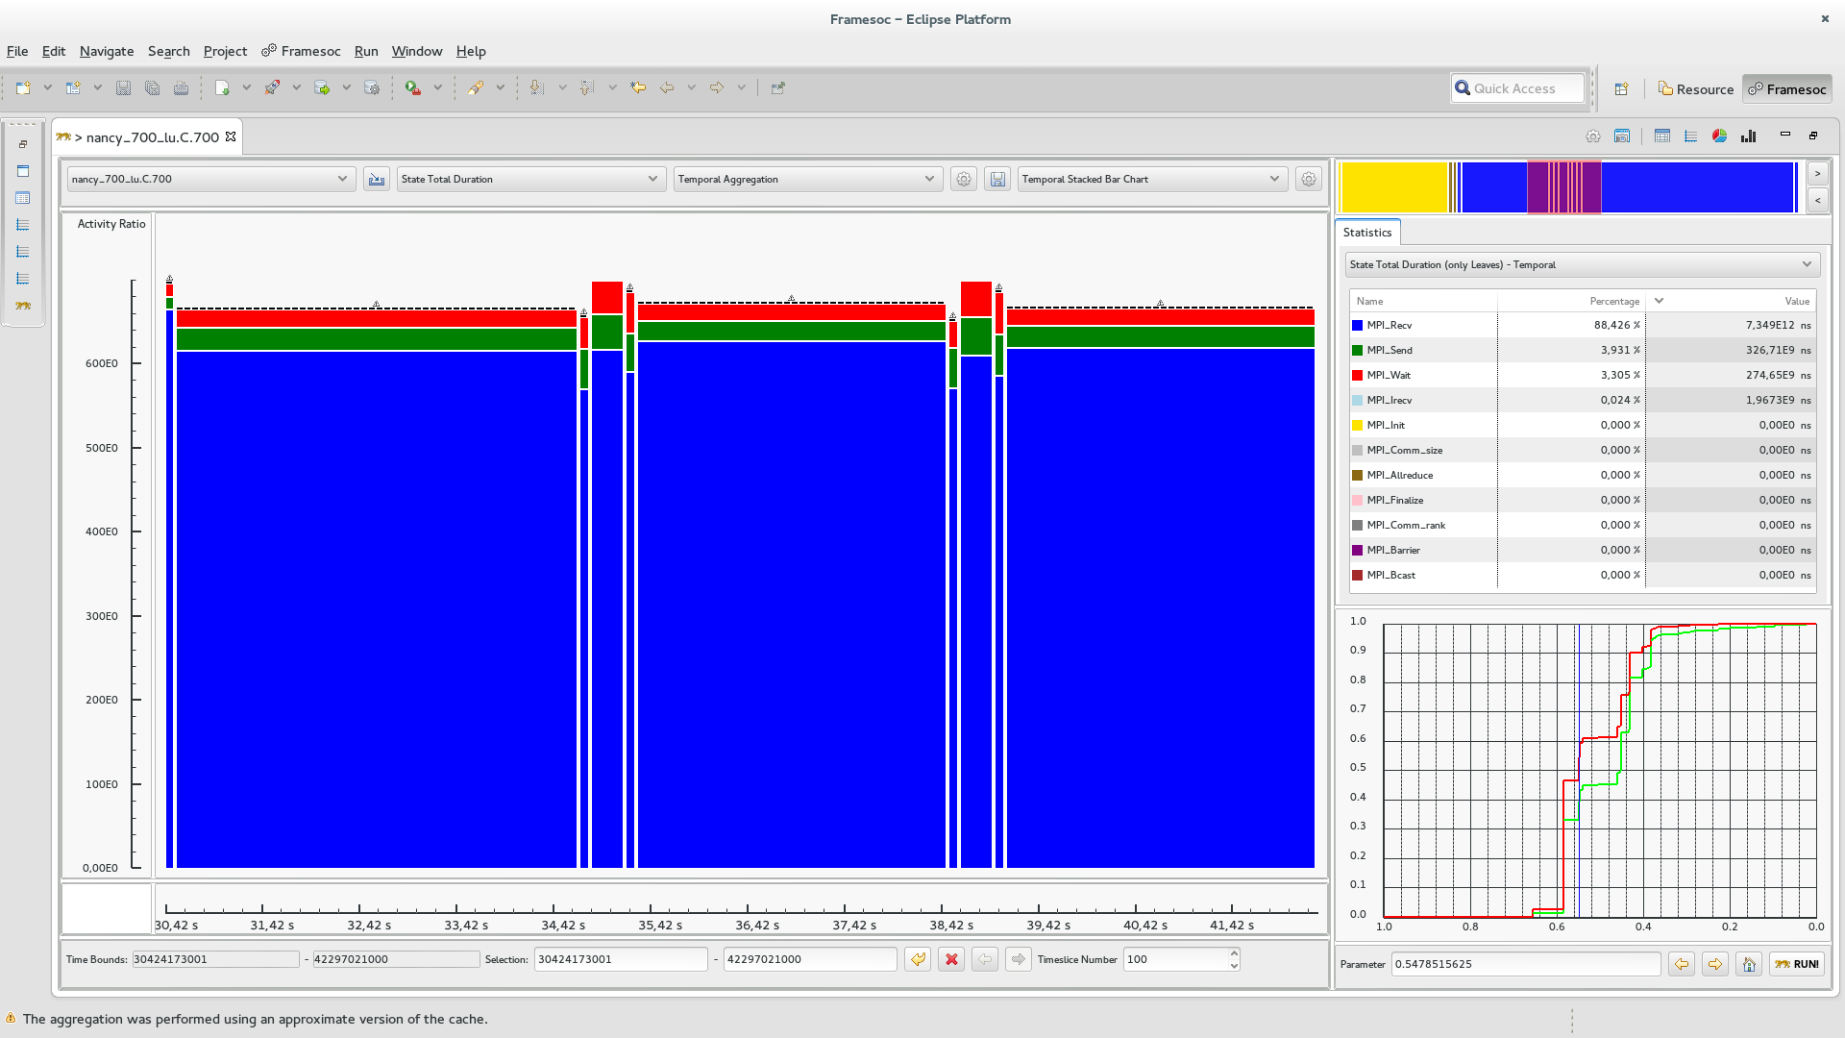
Constrained zoom
Notes:
Mécanisme de sélection -> groupes agrégeables

Slide 64
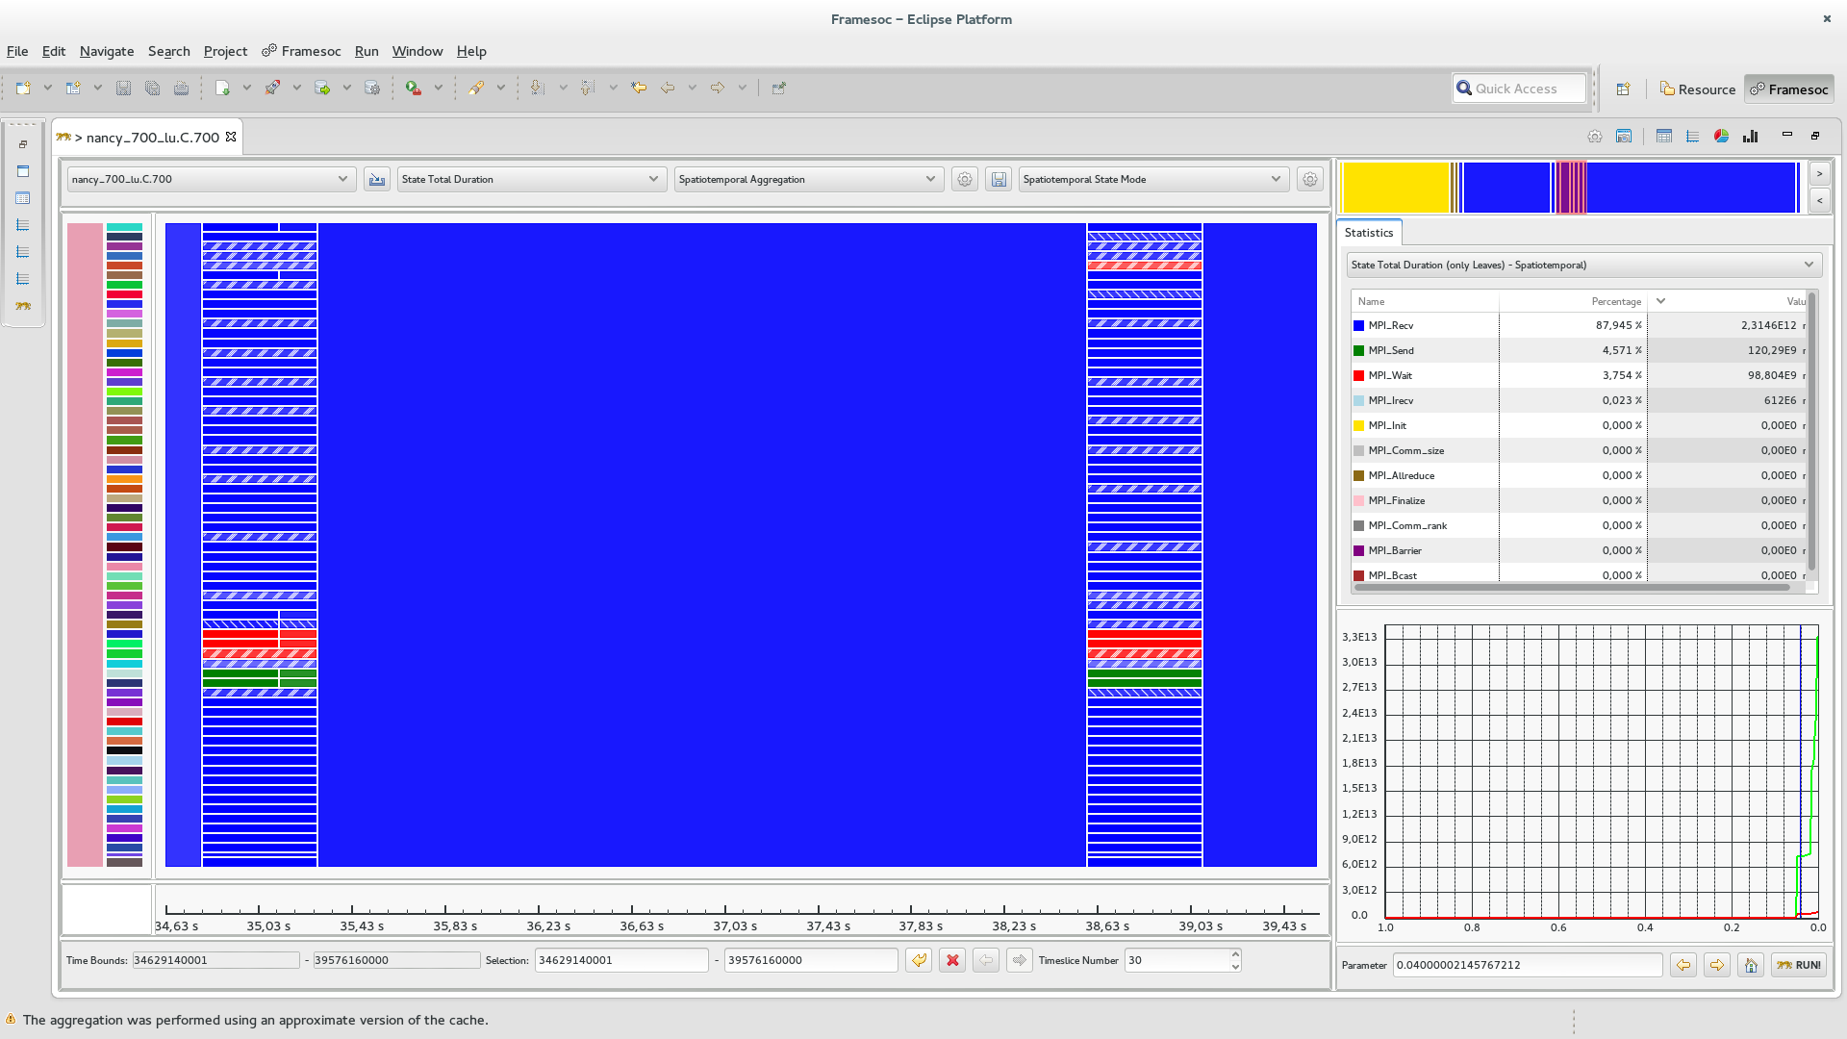
Constrained zoom
Keep track of the context
Notes:
Rappeler Overview

Slide 65
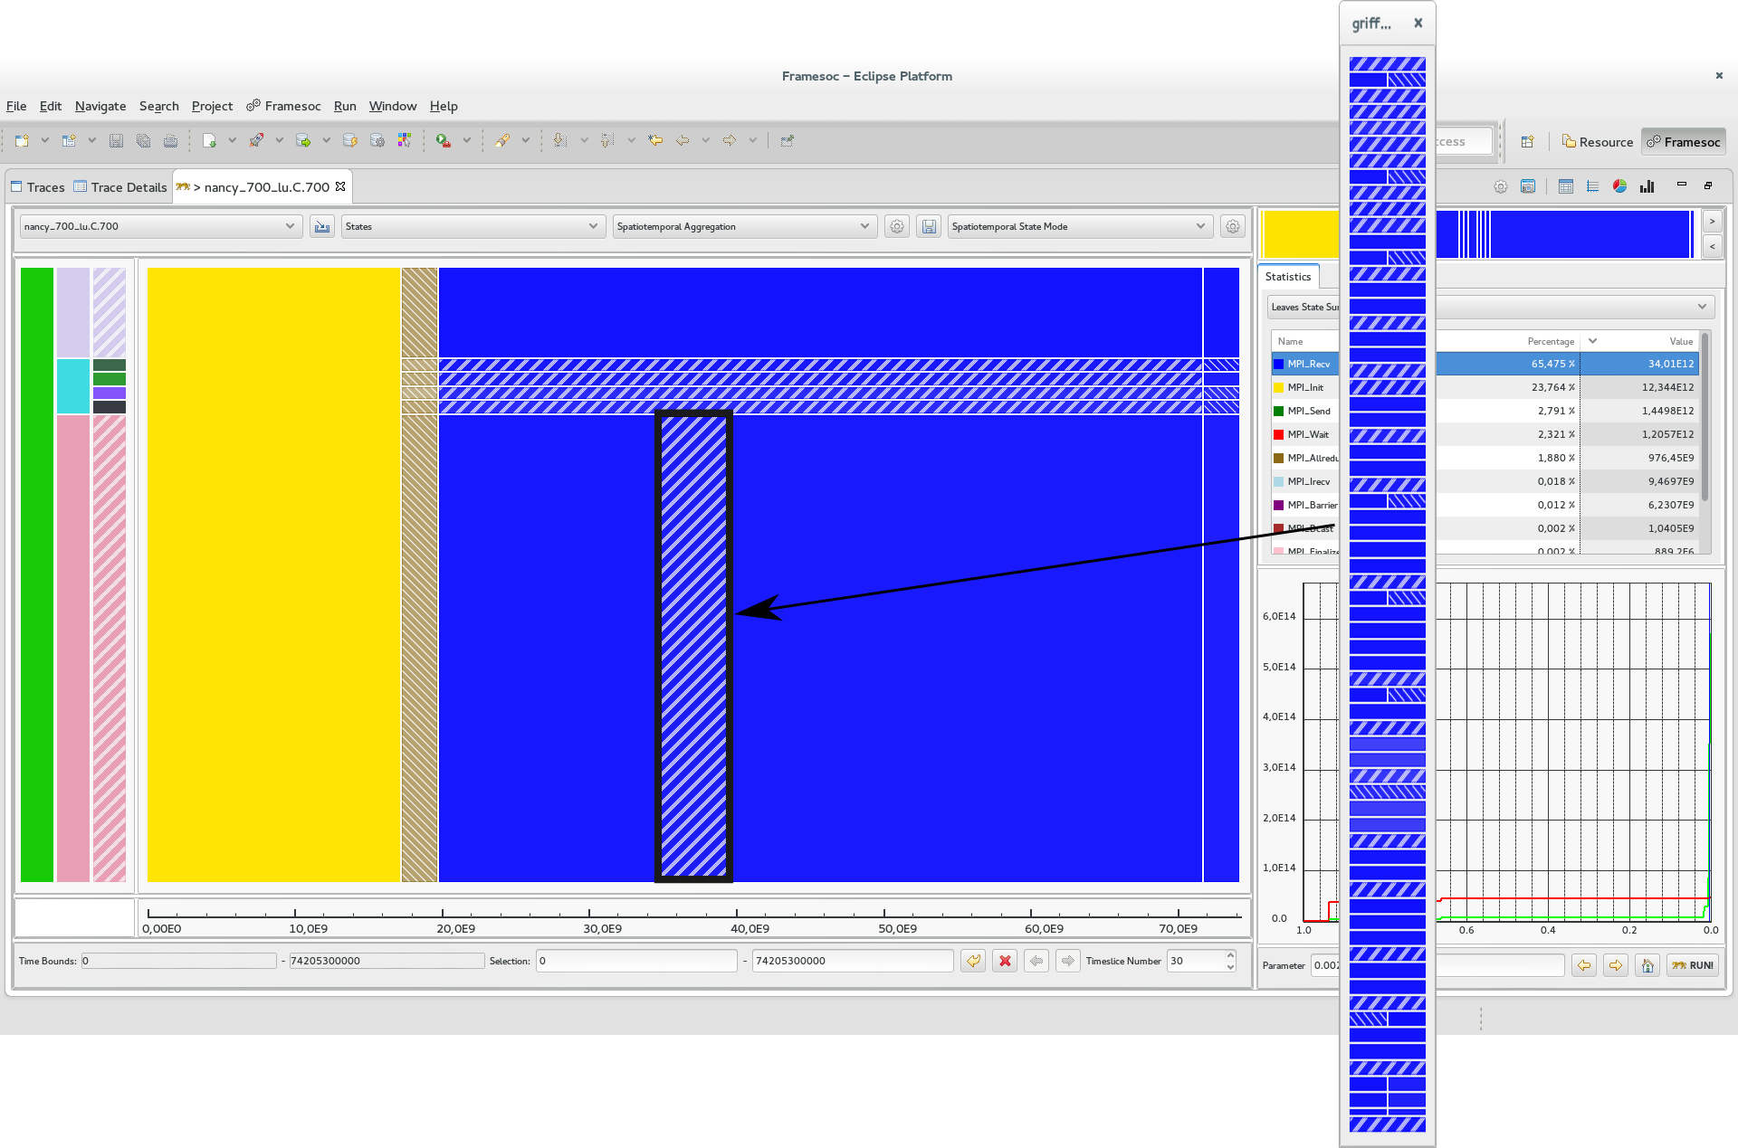
Content of visual aggregates
Notes:
Attention à la différence entre zoom et ça: ex: changement tranche de temps

Slide 66


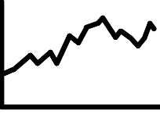



Analysis Pipeline
Quality
Measures
Microscopic
Representation
Quality
Curves
Trace DB
Trace Reading
Best Cut
Computation
Partition
Computation
Analyst
Macroscopic
Representation
Visualization
Technique

Slide 67
Avoid useless recomputation during interaction
Quality
Measures
Microscopic
Representation
Quality
Curves
Trace DB
Trace Reading
Zoom, filter
Best Cut
Computation
Change aggregation
Partition
Computation
Analyst
Macroscopic
Representation
Visualization
Technique

Slide 68
Improving trace reading
Query optimization
+iterator
Microscopic model cache
Quality
Measures
Microscopic
Representation
Quality
Curves
Trace DB
Trace Reading
Zoom, filter
Best Cut
Computation
Change aggregation
Partition
Computation
Analyst
Macroscopic
Representation
Visualization
Technique
Notes:
Laisser les flèches violettes

Slide 69
Microscopic Model Cache
Cache Size << Trace Size
Reading time only depends on microscopic model size and not on original trace file size
Notes:
Titre trop long et pas adapté
Cache size pas au bon endroit

Slide 70
Conclusion

Slide 71
Summary of my contributions
Two overviews built upon a data aggregation method
Appropriate metrics and structure for trace analysis
Temporal aggregation: adaptation and significant extension of Lamarche-Perrin’s algorithm
Spatiotemporal aggregation: new algorithm
Visualization techniques: data and visual aggregations
Ocelotl Analysis Tool
Overviews
Interaction features
Techniques ensuring interactivity performance
3 international conferences, 1 international venue,
2 local venues, 3 research reports

Slide 72
Fulfilling Top Down Approach
O1
O2
O3
Data+visual aggregations
Working with a microscopic model
Polynomial algorithmic complexity
Efficient aggregation algorithm implementation
Ocelotl’s performance (queries, cache)
Aggregation semantics
Visual aggregate symbols
Interaction
Modularity: metrics, dimensions, visualizations
Ocelotl Analysis Tool features
Notes:
Contributions:
Ext LP temporel + datamodel
Algo ST
- Visu partition stacked bar chart
Agrégation visuelle
Virer dernier item

Slide 73
In practice…
Real traces:
Up to 12 GB (218 millions of events)
Without cache: ~5 minute preprocess
With cache: ~20 second preprocess
Synthetic traces:
Up to 68 GB (2 billions of events)
Without cache: ~20 minute preprocess
With cache: a few minute preprocess
Notes:
Pas fondamental

Slide 74
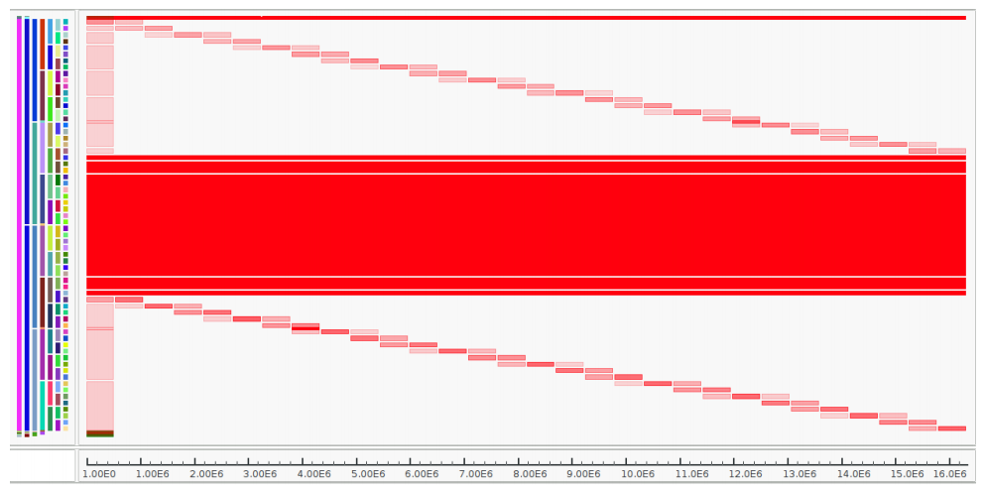


Perspectives: Memory Analysis
Address spaces = Hierarchy
Address spaces = Order set
5
4
Discrete Dimension
3
2
1
1
2
3
4
5
Discrete Dimension
Beniamine, Corre, Dosimont et al. – Memory Organisation Cartography & Analysis, RR 8694
Notes:
Argumenter, donner moins de contribs
Hiérarchie appli/topo
Pas hiérarchie, tore

Slide 75



Perspectives: Algorithm Parallelization
lpaggreg C++ library
Quality
Measures
Quality
Curves
Microscopic
Representation
Best Cut
Computation
Partition
Computation
Temporal aggregation: Parallelization with OpenMP
Internship :
Mary-Andrea Rakotomanga

Slide 76

Thank you for your attention!

Slide 77
Backup

Slide 78
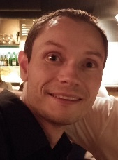









New applications
Abstract traces
Memory analysis
Consumption analysis
Other domains:
Notes:
Commencer perspectives par ça
Outil plus large, adapter à des contexts grosse donnée, par exemple

Slide 79
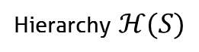
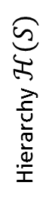
Perspectives: Memory Analysis
5
4
Discrete Dimension
Hierarchy $ℋ(S)$
3
S
2
1
1
2
3
4
5
Hierarchy $ℋ(S)$
Discrete Dimension
S
Notes:
Argumenter, donner moins de contribs
Hiérarchie appli/topo
Pas hiérarchie, tore

Slide 80
Publications
International Conferences
A Spatiotemporal Data Aggregation Technique for Performance Analysis of Large-scale Execution Traces. Damien Dosimont, Robin Lamarche-Perrin, Lucas Mello Schorr, Guillaume Huard, Jean-Marc Vincent, IEEE Cluster 2014, pages 149-157, Madrid, September 2014.
Efficient Analysis Methodology For Huge Application Traces. Damien Dosimont, Generoso Pagano, Guillaume Huard, Vania Marangozova-Martin, Jean-Marc Vincent, 2014 International Conference on High Performance Computing & Simulation, pages 951-958, Bologna, June 2014.
Trace Management and Analysis for Embedded Systems. Generoso Pagano, Damien Dosimont, Guillaume Huard, Vania Marangozova-Martin, Jean-Marc Vincent, 2013 IEEE 7th International Symposium on Embedded Multicore Socs (MCSoC), pages 119-122, Tokyo, September 2013.
Workshops
Ocelotl: Large Trace Overviews Based on Multidimensional Data Aggregation. Damien Dosimont, Youenn Corre, Lucas Mello Schnorr, Guillaume Huard, Jean-Marc Vincent, 8th International Parallel Tools Workshop (IPTW’14), Stuttgart, October 2014.
Agrégation temporelle pour l’analyse de traces volumineuses. Damien Dosimont, Guillaume Huard, Jean-Marc Vincent, 10ème Atelier en Evaluation de Performances, Sophia Antipolis, June 2014.
La visualisation de traces, support à l’analyse, déverminage et optimisation d’applications de calcul haute performance. Damien Dosimont, Guillaume Huard, Jean-Marc Vincent, Atelier Visualisation d’informations, interaction et fouille de données (VIF) de la 13e Conférence Francophone sur l’Extraction et la Gestion des Connaissances (EGC’2013), pages 55-66, Toulouse, January 2013.
Notes:
->mettre au fil des contributions

Slide 81
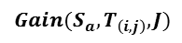
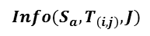
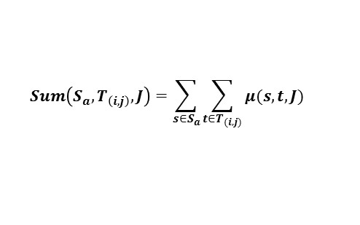
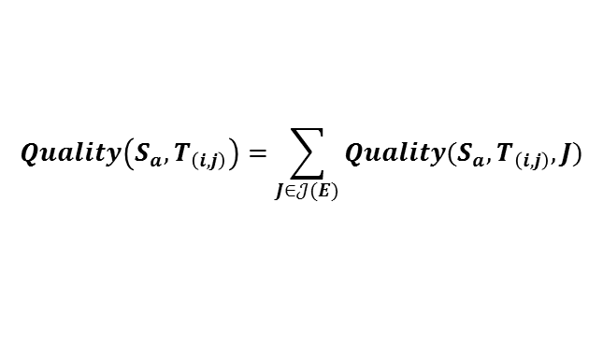
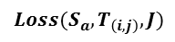
Quality computation
Intermediate measures
Quality measures
$$Sum\left(S_{a},T_{\left(i,j\right)},J\right)=\sum_{s∈S_{a}}{\sum_{{t∈T}_{(i,j)}}{μ(s,t,J)}}$$
$$Gain(S_{a},T_{\left(i,j\right)},J)$$
$$Info({S_{a},T}_{\left(i,j\right)},J)$$
$$Loss(S_{a},T_{\left(i,j\right)},J)$$
$$Quality\left(S_{a},T_{\left(i,j\right)}\right)=\sum_{J∈𝒥(E)}{Quality(S_{a},T_{\left(i,j\right)},J)}$$
s1
=
+
S
s2
=
+
=
+

Slide 82

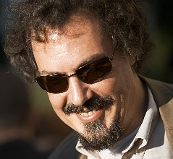
Elmqvist & Fekete’s criteria
Entity Budget
Visual Summary
Visual Simplicity
Discriminability
Fidelity
Interpretability

Slide 83

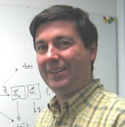


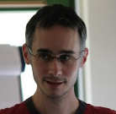

Thanks

Slide 84
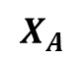
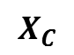
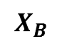
Best Partition problem
Find the partitions that maximize (minimize) quality measures
Quality measures are monotone, decomposable, and may be additive
$$X_{A}$$
$$Quality(𝒳) = Quality(X_{A}) + Quality(X_{B}) + Quality(X_{C})$$
5
1
9
1
$$X_{B}$$
2
4
$$X_{C}$$

Slide 85
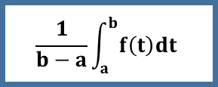
Fill the microscopic model
Event occurrences
Average state duration
Variable mean
Time slice
Time slice
Time slice
1 + 1 + 1
d1 + d2 + p1*d3
a
b
3
(d1+d2+p1*d3)/3
$$\frac{1}{b−a}\int_{a}^{b}{f\left(t\right)dt}$$

Slide 86
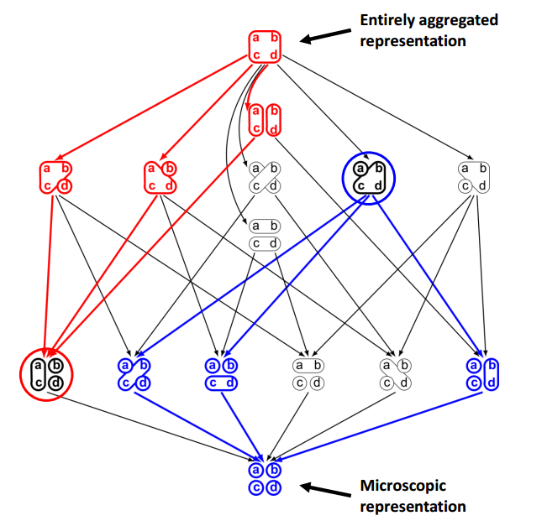
Lattice
Partial order

Slide 87
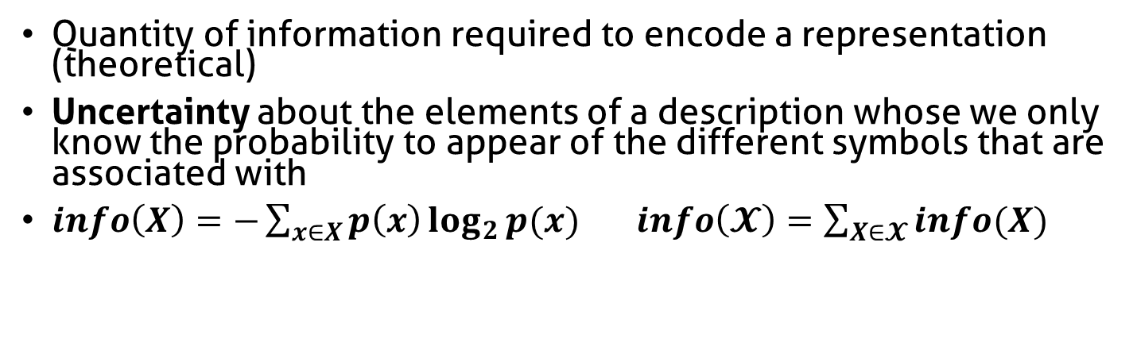
Complexity
Quantity of information required to encode a representation (theoretical)
Uncertainty about the elements of a description whose we only know the probability to appear of the different symbols that are associated with
$info\left(X\right)=−\sum_{x∈X}{p\left(x\right)\log_{2}{p(x)}}$ $info\left(𝓧\right)=\sum_{X∈𝓧}{info(X)}$
Complexity
5
5
5
1
1
1
1
1
1
9
9
9
2
2
2
4
4
4
Number of elements (aggregates)

Slide 88
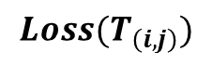



Quality computation of monodimensional values
Monodimensional microscopic model
Intermediate measures
$$Sum(T_{(i,j)})=\sum_{{t∈T}_{(i,j)}}{μ(t)}$$
Time (discrete)
Data structure of time intervals T(i,j)
$$Info(T_{\left(i,j\right)})$$
Quality measures
i
$$Gain(T_{\left(i,j\right)})$$
$$Loss(T_{\left(i,j\right)})$$
j

Slide 89





Quality computation of multidimensional values
Intermediate measures
$$Sum(s,T_{\left(i,j\right)},J)=\sum_{{t∈T}_{(i,j)}}{μ(s,t,J)}$$
Jr
Jb
s1
$$Info({s,T}_{\left(i,j\right)},J)$$
Quality measures
s2
$$Gain(s,T_{\left(i,j\right)},J)$$
$$Loss(s,T_{\left(i,j\right)},J)$$
=
+
+
+
$$Quality(T_{(i,j)})=\sum_{s∈S}{\sum_{J∈𝒥(E)}{Quality(s,T_{\left(i,j\right)},J)}}$$

Slide 90


Best cut computation
Compute, compare, and select pIC for time intervals
pIC=p*gain-(1-p)*loss
User provides p
Already
computed
Ex: 4 time slices
$$pIC=pIC(T_{3})+pIC(T_{4})$$
Possible cuts: Cut[i]
i=4
Cut[4]=4
$$pIC=pIC(T_{(3,4)})$$
i=3
or
Cut[3]=3 or 4
i=2
or
or
Cut[2]=2, 3 or 4
or
or
i=1
Cut[1]=1, 2, 3 or 4
or

Slide 91

Rebuild the best partition
Example
Cut[1]?
Cut[1]=2
Cut[2+1]?
Cut[3]=3
Cut[3+1]?
Cut[4]=4
Best Partition

Slide 92




Aggregate and redistribute the values
Microscopic model
Partition
?
Aggregation (sum)
!
Uniform redistribution

Slide 93


Build a microscopic model from the trace
Trace =
Nanoscopic
Model
Discretization
+ Hierarchization
Microscopic
Model
Time continuous
Space flat
Event types discrete
Time discrete
Space hierarchized
Event types discrete

Slide 94


Main thread
Parameter p increasing
$$T$$
$$T$$

Slide 95



CG class C (64 processes) on G5K
64
Rennes
Activity Ratio
0
64
Nancy
Activity Ratio
0
64
Grenoble
Activity Ratio
0
0 s
26 s
54 s
125 s
Time

Slide 96


Knowledge on the application
IP buffers
Memory
Hard drive
IP packets
sys_write()
flush-8:0
every
100 ms
Disk cache
every
5000 ms
230 KB

Slide 97
Best Cut Algorithm : naive approach
Decomposition
Recursion
Decomposition
Recursion
Decomposition

Slide 98
Best Cut Algorithm : dynamic programming
Decomposition
Recursion
Save the intermediate results
Decomposition
Recursion
Decomposition
Avoid redundant evaluation

Slide 99
Solving the problem
IP buffers
Memory
Hard drive
IP packets
sys_write()
flush-8:0
every
100 ms
Disk cache
every
5000 ms
230 KB
quantity of data
During the flush, the cache is locked
Writing on the USB disk is slow, IP buffers are overflowed
Linux configuration: flush should depend on quantity of data and not on time

Slide 100







Trace content
Spatial dimension ($S$)
Hardware resources
Software components
Temporal dimension (T)
Events ($E$)
Categories ($𝒞(E)$):
Types ($𝒥(E)$)

Slide 101
Query Optimization
Not optimized query: time interval + space elements + event types
Full overview: evaluate time, space and types is useless
Zoom or filter over less than 3 dimensions: queries can also be simplified
Advanced simplifications
Constant factor gain improves interactivity

Slide 102





Temporal Aggregation
$$𝒪({\left|T\right|}^{2}×\left|S\right|×\left|𝒥\left(E\right)\right|)$$
$$𝒪(\log_{2}\left(seuil\right)×{\left|𝓘\left(T\right)\right|×\left|T\right|}^{2})$$
$$𝒪({\left|T\right|}^{2})$$
Fixed values: $\left|S\right|=1000, \left|𝒥\left(E\right)\right|=10, threshold=0.001$

Slide 103



Spatiotemporal Aggregation
$$𝒪({\left|T\right|}^{2}×\left|ℋ(S)\right|×\left|𝒥\left(E\right)\right|)$$
$𝒪(\log_{2}\left(seuil\right)×{\left|𝓐\left(S×T\right)\right|×\left|T\right|}^{3}×|ℋ(S)|$)
$$𝒪({\left|T\right|}^{3}×|ℋ(S)|)$$
Fixed values: $\left|𝒥\left(E\right)\right|=10, threshold=0.001$

Slide 104

LU class C (700 processes) on G5K
Nancy
(no cluster/machine
level)
MPI_Allreduce
MPI_Recv
MPI_init
0 s
Time
74 s

Slide 105

Shneiderman’s mantra: Zoom

Slide 106

Shneiderman’s mantra: Zoom

Slide 107

Shneiderman’s mantra: Zoom

Slide 108









Embedded systems
Not developer
friendly
Real time
f(x)/s
Quantity of
events over time
Deep software
stack
Step-by-step debugger (ex: GDB)

Slide 109

















Parallel systems
Indeterminism
Middlewares
f(x)/s
Complex
& Distributed
Artchitecture
Quantity of
events over time
Resource
sharing
Step-by-step debugger (ex: GDB)

Slide 110
Embedded systems
f(x)/s
Not developer
friendly
Quantity of
events over time
Real time
Deep software
stack

Slide 111
Parallel systems
f(x)/s
Resource
sharing
Complex
& Distributed
Artchitecture
Quantity of
events over time
Indeterminism
Middlewares
Notes:
Rasoir d’occam
Simplifier, virer superflu

Slide 112







Notations
Part $X$
5
Population $Ω$
1
5
9
1
Individuals $x$
9
1
1
4
2
Attribute $v(x)$
2
4
Probability $p\left(x\right)=\frac{v\left(x\right)}{v\left(Ω\right)}=2/22$
Partition $𝒳$
Set of partitions $𝓧$
5
5
1
5
5
5
1
1
9
1
1
9
9
1
9
9
1
1
1
1
2
2
2
2
4
…
4
4
4
4
2
Notes:
JM: ne comprend pas ce que je veux faire
Notations? Comment vont-elles
: Partitionning problm?
Où mettre ce slide? (virer?)
Problème: regrouper des in
Attention inclusion set partitions
Backup

Slide 113

Original microscopic model
Function $M^{t}$ from $T$to $ℝ$+
t1
t2
t3
t4
t5
Time (discrete)
Notes:
A quoi ça sert?
Arrive plus tôt

Slide 114


Build a microscopic model from the trace
Trace =
Nanoscopic
Model
Discretization
Microscopic
Model
Time T continuous
Space $S$ discrete
Event types $𝒥\left(E\right)$discrete
Time $T$ discrete
Space $S$ discrete
Event types $𝒥(E)$discrete
Notes:
Trop d’infos
Simplifier
Pas besoin de slide pour expliquer discretisation

Slide 115
How to aggregate the microscopic model
Original algorithm:
scalar values
t1
t2
t3
t4
t5
Time (discrete)
Objective:
multidimensional
values
t1
t2
t3
t4
t5
Time (discrete)
Notes:
Virer partie du haut
Pas très utile

Slide 116
Aggregation process
Microscopic
Representation
Abstraction
Trace
Microscopic
Obervation
Macroscopic
Representation
Quality
Measures
Best Cut
Computation
Partition
Computation
Visualization
Technique
Analyst
p
Notes:
A quoi ça sert? Flot déjà montré

Slide 117
Visualization
Microscopic
Representation
Abstraction
Trace
Microscopic
Obervation
Macroscopic
Representation
Quality
Measures
Best Cut
Computation
Partition
Computation
Visualization
Technique
Analyst

Slide 118
In practice…
Real traces:
Up to 12 GB (218 millions of events)
Temporal: ~1500 resources
Spatiotemporal: ~700 resources
Without cache: ~5 minute preprocess
With cache: ~20 second preprocess
Synthetic traces:
Up to 68 GB (2 billions of events)
Temporal: ~ 100 000 resources, 10 event types, 100 time slices
Spatiotemporal: ~10 000 resources, 10 event types, 30 time slices
Without cache: ~20 minute preprocess
With cache: a few minute preprocess
Notes:
Pas fondamental

Slide 119

Microscopic model structure
Function $M^{t}$ from $S×T×𝒥(E)$to $ℝ$+
J5
J4
J3
Event types
J2
J1
s1
Space
s2
s3
t1
t2
t3
t4
t5
Time (discrete)
Notes:
Enchainer dessus.
Trace? Population? Trace -> ST
On a besoin d’une population pour découper en phase
Trace -> discrétisée selon temps

Slide 120

Microscopic model persistent cache
First Time:
Trace DB
Microscopic
Osbervation
Fine Time Slice
Granularity
Microscopic Model
Persistent
Cache
Microscopic
Model
Time slice number
are multiple
Perfect
Microscopic Model
Other Times:
Approximate
Microscopic Model
Persistent
Cache
Time slice number
are not multiple
Notes:
Attention au moyen/objet
Microscopic observation-> matrix generation
Virer microscope et disquette
Gloabelemtn, alléger le slide
Time slice number: trop flou, probleme explication

Slide 121

Shneiderman’s mantra: Overview
Notes:
QU’est-ce qu’apporte en plus l’outil
-> overview général?
Faire ressortir que quand on zoome on garde le contexte-> IHM
Pas parler tout de suite de l’overview

Slide 122


Shneiderman’s mantra: Filter
Event type filtering
Resource filtering
Notes:
(a voir)

Slide 123

Shneiderman’s mantra: Details on demand
Notes:
Présenter les features anecdotiques dans un seul slide, ex: presentation de l’outil

Slide 124

Shneiderman’s mantra: Details on demand

Slide 125

Hierarchize the spatial dimension
Function $M^{st}$ from $S×T×𝒥(E)$to $ℝ$+
Event types
J3
J2
J1
s1
Sa
s2
Hierarchy $ℋ(S)$
s3
S
s4
Sb
s5
t1
t2
t3
t4
t5
Time (discrete)

Slide 126
Example of analyses
Notes:
Slide de transition à doser…

Slide 127







Ocelotl Analysis Tool
Notes:
Redondant…
Attention aux icônes…
Retravailler

Slide 128
Compute best cuts: naive approach
1
2
3
Microscopic Model
Spatial aggregation
1
2
3
Evaluation
Recursion
Evaluation
Recursion
Evaluation
Notes:
Virer commentaires à gauche
Pour trouver la meilleure partition ensemble totale
Essayer

